Slide 1
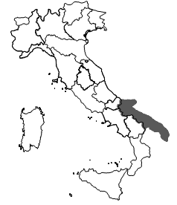
AGENZIA DEL DEMANIO – DIREZIONE REGIONALE PUGLIA E BASILICATA …..
Iniziativa: Convenzione interventi per il rafforzamento della sicurezza passiva del palazzo di giustizia di viale i maggio a foggia.
Immobili demaniali coinvolti: Palazzo di Giustizia di Foggia – Altro Ente
Stabile sito in Foggia (FG) alla Viale I Maggio Foggia - CAP 71122
Soggetti istituzionali coinvolti:
1) Ministero della Giustizia (Tribunale di Foggia e Procura della Repubblica di Foggia)
2) Agenzia del Demanio
3) Regione Puglia
Descrizione iniziativa
Interventi per il rafforzamento della sicurezza passiva del palazzo di giustizia
Obiettivi strategici che si intendono perseguire:
Migliore e più efficiente sicurezza del Tribunale;

Slide 2
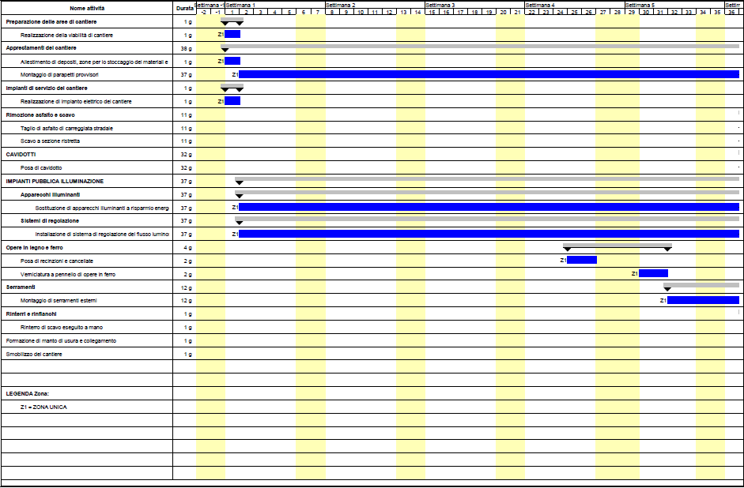
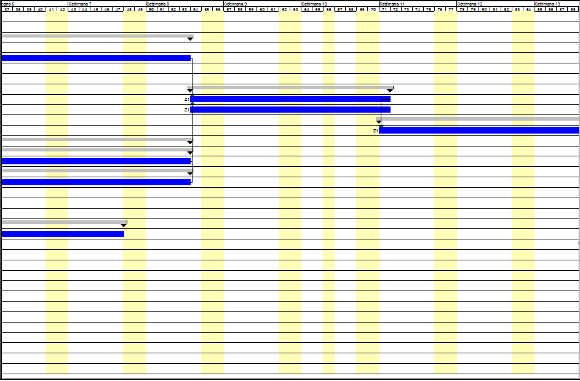
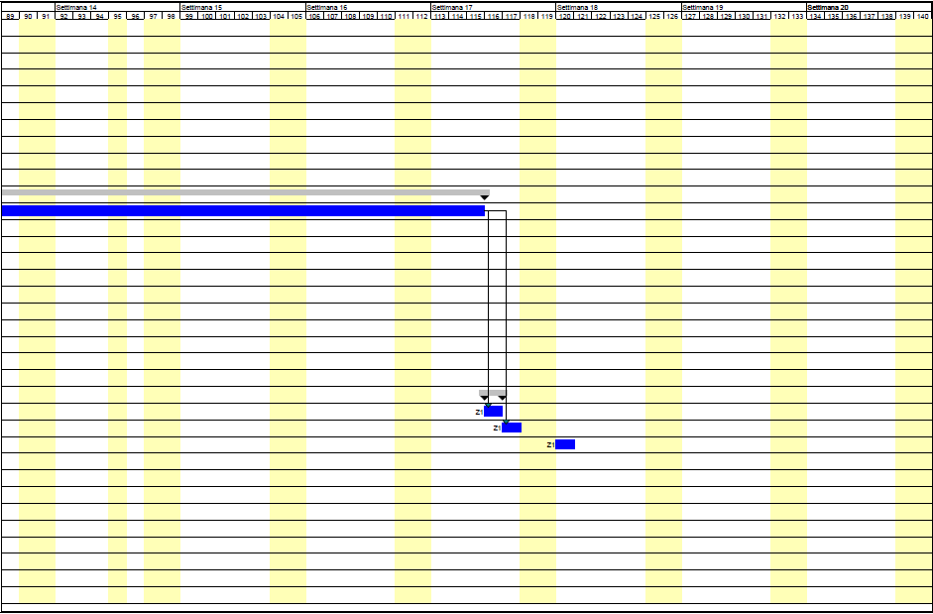

AGENZIA DEL DEMANIO – DIREZIONE REGIONALE
Cronoprogramma dell’iniziativa: implementazione sicurezza passiva
Fine lavori maggio 2022

